Slide 1
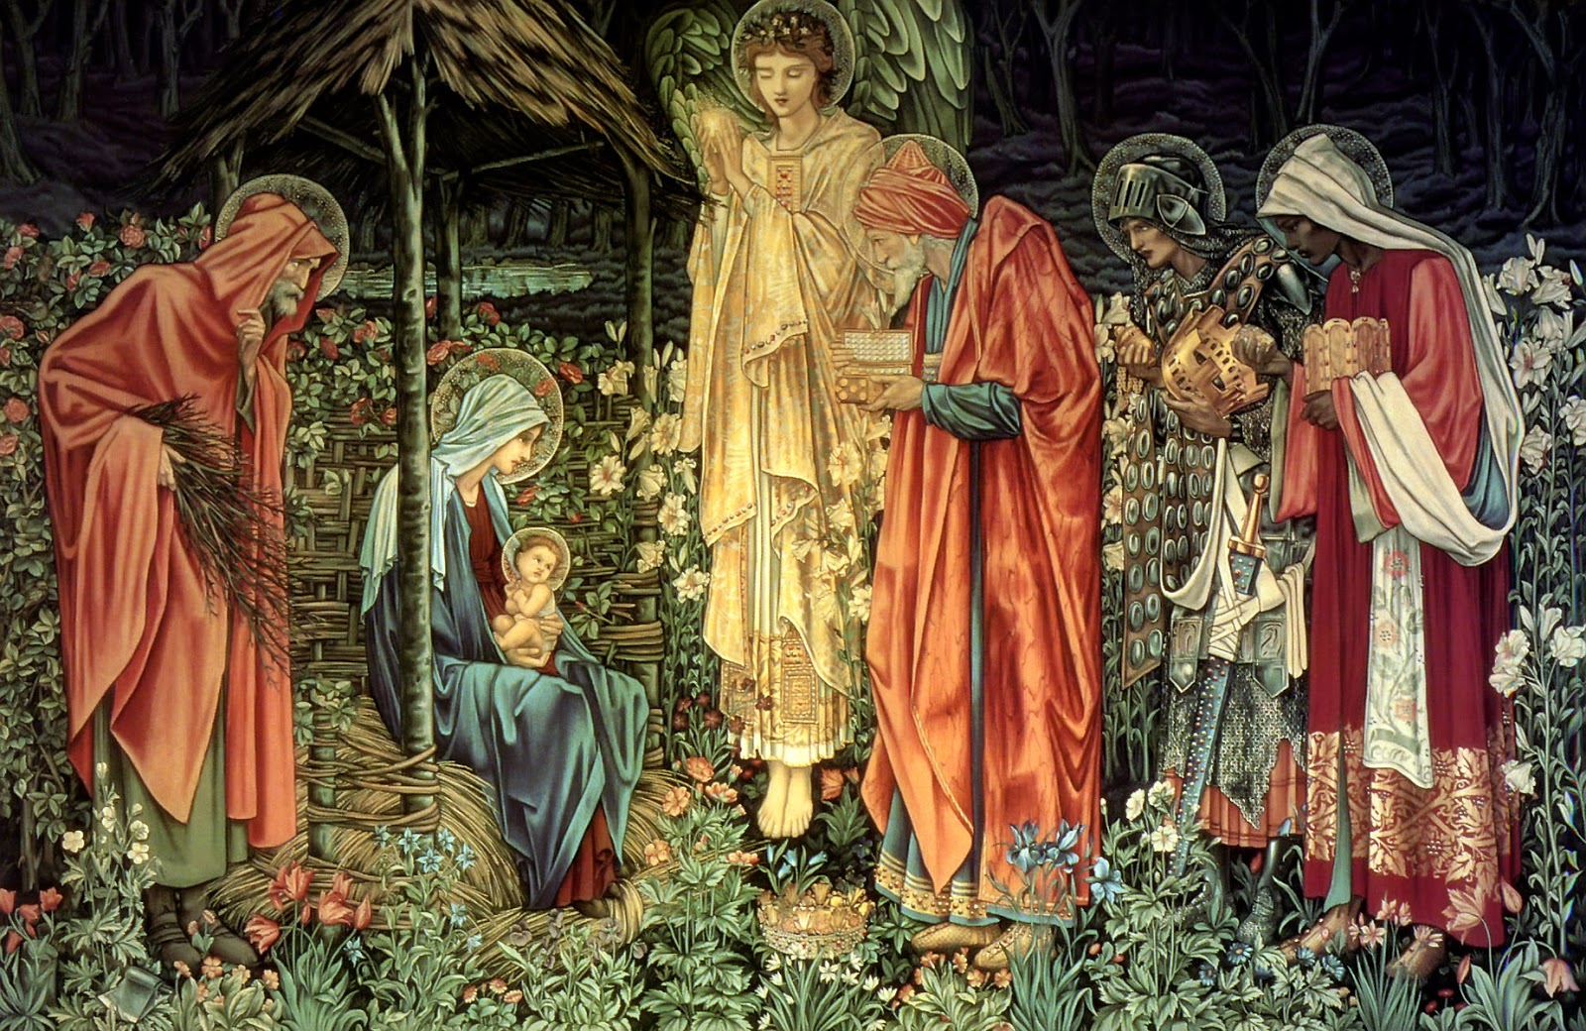
Misa Hari Raya Penampakan Tuhan
Paroki Kristus Raja Cigugur, Kuningan
Minggu, 3 Januari 2021

Slide 2
Di Betlehem T’lah Lahir
Di Betlehem t'lah lahir
seorang Putera.
Semoga 'ku menjadi
abadi milik-Nya,

Slide 3
sungguh,
sungguh, abadi milik-Nya.

Slide 4
Hatiku kubenamkan
di dalam kasih-Nya,
pada-Nya kuserahkan
diriku s'lamanya,

Slide 5
sungguh,
sungguh, diriku s'lamanya.

Slide 6
Ya Yesus, Kau kucinta
sepanjang hidupku
Bagiku makin indah
cahaya kasih-Mu,

Slide 7
sungguh,
sungguh, cahaya kasih-Mu.

Slide 8
Pernyataan Tobat
Saya mengaku kepada
Allah Yang Mahakuasa,
Dan kepada saudara
sekalian,

Slide 9
bahwa saya telah berdosa,
dengan pikiran dan perkataan,
dengan perbuatan dan kelalaian.

Slide 10
Saya berdosa, saya berdosa,
saya sungguh berdosa.
Oleh sebab itu saya mohon,

Slide 11
Kepada Santa Perawan Maria,
kepada para malaikat
dan orang kudus, dan kepada
saudara sekalian

Slide 12
Kepada Santa Perawan Maria,
kepada para malaikat
dan orang kudus, dan kepada
saudara sekalian

Slide 13
supaya mendoakan saya
pada Allah, Tuhan kita.

Slide 14
Tuhan Kasihanilah Kami
I : Tuhan kasihanilah kami
U : Tuhan kasihanilah kami

Slide 15
I : Kristus kasihanilah kami
U : Kristus kasihanilah kami

Slide 16
I : Tuhan kasihanilah kami
U : Tuhan kasihanilah kami

Slide 17
Kemuliaan
Kemuliaan kepada
Allah di surga . . .

Slide 18
Dan damai di bumi kepada orang
yang berkenan pada-Nya.
Kami memuji Dikau.
Kami meluhurkan Dikau,
Kami menyembah Dikau.

Slide 19
Kami memuliakan Dikau.
Kami bersyukur kepadaMu,
kar'na kemuliaan-Mu
yang besar.

Slide 20
Ya Tuhan Allah,
Raja surgawi,
Allah Bapa yang maha kuasa.

Slide 21
Ya Tuhan Yesus Kristus,
Putra yang tunggal.
Ya Tuhan Allah,
Anak Domba Allah, Putra Bapa.

Slide 22
Engkau yang menghapus
dosa dunia,
kasihanilah kami.

Slide 23
Engkau yang menghapus
dosa dunia,
kabulkanlah doa kami.

Slide 24
Engkau yang duduk
di sisi Bapa,
kasihanilah kami.

Slide 25
Kar'na hanya Engkaulah kudus.
Hanya Engkaulah Tuhan.
Hanya Engkaulah maha tinggi,
ya Yesus Kristus,

Slide 26
bersama Roh Kudus
dalam kemuliaan Allah Bapa.
Amin.

Slide 27
.: Kemuliaan :.
Kemuliaan kepada
Allah di surga

Slide 28
Dan damai di bumi
kepada orang,
yang berkenan pada-Nya.

Slide 29
Kami memuji Dikau.
Kami meluhurkan Dikau,
Kami menyembah Dikau,
Kami memuliakan Dikau,

Slide 30
Kami bersyukur kepada-Mu,
karena kemuliaan-Mu
yang besar,

Slide 31
Ya Tuhan Allah,
Raja surgawi,
Allah Bapa yang Mahakuasa.

Slide 32
Ya Tuhan Yesus Kristus,
Putra yang tunggal.
Ya Tuhan Allah,
Anak Domba Allah,
Putra Bapa,

Slide 33
Engkau yang menghapus dosa dunia,
Kasihanilah kami

Slide 34
Engkau yang menghapus
dosa dunia,
Kabulkanlah doa kami.

Slide 35
Engkau yang duduk
di sisi Bapa,
Kasihanilah kami.
Karena hanya
Engkaulah kudus,

Slide 36
Hanya Engkaulah Tuhan,
Hanya Engkaulah
Mahatinggi,
Ya Yesus Kristus,

Slide 37
Bersama dengan
Roh Kudus,
dalam kemuliaan
Allah Bapa.
Amin.

Slide 38
Segala Ujung Bumi
Segala ujung bumi
melihat keselamatan
yang datang dari Allah kita.

Slide 39
Mazmur
Semua bangsa
di dunia bersujud
menyembah Tuhan

Slide 40
Alleluia
Alleluia, alleluia, alleluia

Slide 41
Syahadat
Aku percaya akan Allah,
Bapa yang Mahakuasa,
pencipta langit dan Bumi

Slide 42
dan akan Yesus Kristus,
Putra-Nya yang tunggal,
Tuhan kita

Slide 43
Yang dikandung
dari Roh Kudus,
dilahirkan oleh perawan Maria.

Slide 44
Yang menderita sengsara
dalam pemerintahan
Ponsius Pilatus, disalibkan,
wafat dan dimakamkan.

Slide 45
Yang turun ke tempat penantian,
pada hari ketiga bangkit
dari antara orang mati.

Slide 46
Yang naik ke surga,
duduk di sebelah kanan
Allah Bapa yang Mahakuasa.

Slide 47
Dari situ Ia kan datang
mengadili orang hidup
dan yang mati.

Slide 48
Aku percaya akan Roh Kudus,
Gereja Katolik yang Kudus,
persekutuan Para Kudus,

Slide 49
Pengampunan dosa,
Kebangkitan badan,
Kehidupan kekal.
Amin.

Slide 50
Gembala Pergilah Cepat
Ulangan :
Gembala pergilah cepat-cepat,
Menuju Betlehem.
Pergilah mencari di Betlehem,
Sang Raja Israel.

Slide 51
Sang Sabda kini menjelma
Menjadi manusia.
Lekaslah berjumpa dengan
Tuhan, Almasih yang mulia.

Slide 52
Ulangan :
Gembala pergilah cepat-cepat,
Menuju Betlehem.
Pergilah mencari di Betlehem,
Sang Raja Israel.

Slide 53
Yang Mahatinggi dan kekal
Berkunjung di dunia.
Lekaslah mencari Allah kekal
Yang datang di dunia.

Slide 54
Kudus
Kudus, kudus, kuduslah Tuhan
Allah segala kuasa
Surga dan bumi penuh
kemuliaan-Mu

Slide 55
Terpujilah Engkau di Surga.
Diberkatilah yang datang
dalam nama Tuhan.
Terpujilah Engkau di Surga.

Slide 56
Anak Domba Allah
Anak Domba Allah
yang menghapus dosa dunia,
kasihanilah kami.

Slide 57
Anak Domba Allah
yang menghapus dosa dunia,
kasihanilah kami.

Slide 58
Anak Domba Allah
yang menghapus dosa dunia,
Berilah kami damai.

Slide 59
Hai, Siarkan di Gunung
Ulangan :
Hai siarkan di gunung
di bukit dan di mana jua,
Hai siarkan di gunung
lahirnya Almasih!

Slide 60
Ketika penggembala
menjaga dombanya,
Terpancar dari langit
cahaya mulia.

Slide 61
Ulangan :
Hai siarkan di gunung
di bukit dan di mana jua,
Hai siarkan di gunung
lahirnya Almasih!

Slide 62
Gembala sangat takut
ketika mendengar
Nyanyian bala surga
gempita menggegar.

Slide 63
Ulangan :
Hai siarkan di gunung
di bukit dan di mana jua,
Hai siarkan di gunung
lahirnya Almasih!

Slide 64
Terbaring di palungan
yang hina dan rendah,
Sang Bayi menyampaikan
selamat dunia.

Slide 65
Ulangan :
Hai siarkan di gunung
di bukit dan di mana jua,
Hai siarkan di gunung
lahirnya Almasih!

Slide 66
Hai Dunia, Gembiralah
Hai dunia,
gembiralah dan sambut Rajamu!
Di hatimu terimalah!

Slide 67
Bersama bersyukur,
bersama bersyukur,
bersama-sama bersyukur!

Slide 68
Hai dunia,
elukanlah Rajamu, Penebus!
Hai bumi, laut, gunung, lembah,

Slide 69
Bersoraklah terus,
bersoraklah terus,
bersoraklah-soraklah terus!

